Slide 1
Государственное автономное учреждение социального обслуживания Свердловской области «Комплексный центр социального обслуживания населения города Каменска-Уральского»
Школа пожилого возраста по направлению «Садоводы и огородники» тема: «Посев семян в горшочки»
Руководитель:
специалист по социальной работе
Грехова Татьяна Владимировна

Slide 2
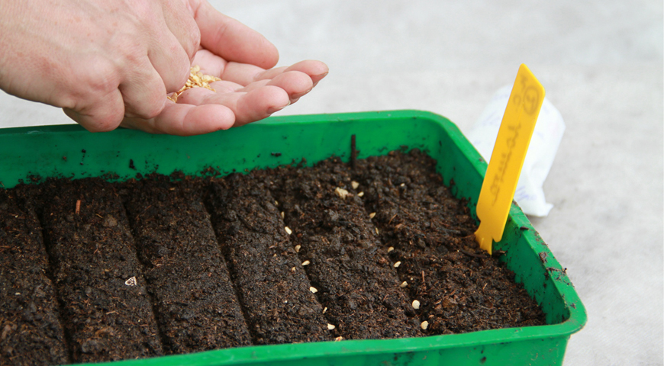
Посадка семян в горшок
Это один из первых и основных процессов, с которым сталкивается каждый садовод. Но как правильно это сделать в домашних условиях, чтобы в результате получить хорошую рассаду? Надо ли подготавливать посевной материал и как за ним ухаживать, чтобы всходы были равномерными? На все эти вопросы можно найти ответы в этой статье. Для большинства садоводов посадка семян в горшок — это творческий процесс, которому уделяется немало времени. Надо подобрать емкости, субстрат, обработать семена. Так как в горшке выращивается и рассада на овощные культуры, и семена цветов, необходимо для каждого растения учитывать условия прорастания.

Slide 3
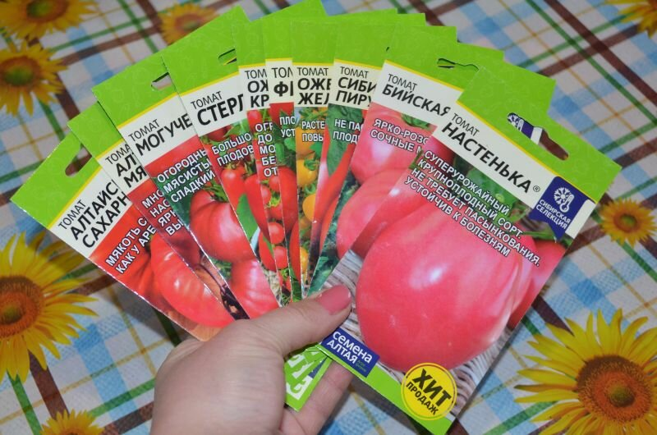
Выбор посадочного материала
Первое, чему необходимо уделить внимание, — это выбор посевного материала. Дело в том, что в горшке могут расти и комнатные цветы, например фиалка или петунья, и рассада уличных растений, например, глициния, ноготки или лаванда, и свежая зелень (мята, укроп, петрушка, зеленый лук). Также в горшок сажаются семена многих овощей, таких как помидоры, сладкий перец и другие.
Какая бы садовая культура или цветок ни сажались, при выборе следует учитывать следующее: Фирму производителя. Конечно, многие стараются сэкономить. Но при покупке дешевого посевного материала есть риск, что семена не взойдут и придется покупать их снова. Приобретая посевной материал, лучше отдавать предпочтение известным фирмам, которые хорошо зарекомендовали себя на рынке. Если опыта в выборе семян нет, то можно проконсультироваться по этому вопросу в специализированном магазине. Специалисты подскажут, какой сорт выбрать и на что стоит обратить внимание. Посевной материал лучше брать в бумажных пакетиках. Сейчас можно увидеть, как семена продают из мешков, но это неправильно, так как тара не создает необходимых условий для хранения. Именно в бумажных пакетиках и небольшими порциями лучше всего хранится посевной материал. Кроме этого, на фасованных семенах указан вегетационный период и прочая полезная информация для садоводов

Slide 4
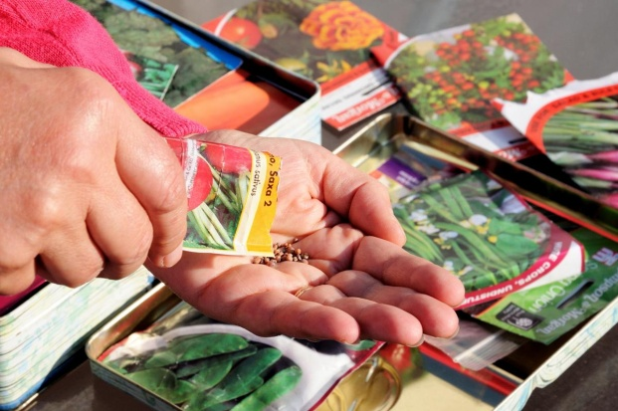
Параметры урожайности:
Этот пункт необходимо учитывать при посадке овощных культур. Дело в том, что высокоурожайные сорта, как правило, более прихотливы в уходе и подвержены заболеваниям, а поэтому не всегда дают то количество плодов, на которое рассчитывает садовод. Семена с низкой урожайностью более приспособлены к внешним факторам, а также реже болеют, а значит, собрать хороший урожай можно и с них. Будет неплохо, если посадить разные семеня. В процессе выращивания станет понятно, какие лучше.
Тип семян: обычные или гибридные (последние идут с пометкой F1). Если посадка будет выполняться в ближайшие сроки, лучше купить обычные сорта. В том случае, когда семена покупаются наперед, лучше отдать предпочтение гибридным. Стоит отметить, что гибриды считаются более качественным посевным материалом. Они хорошо всходят, цветение у них раннее, а у овощных культур еще и плодоношение хорошее. Обычные сорта можно даже не покупать, а собрать с уже растущих на участке растений.
Выбирая посадочный материал, следует учитывать все параметры, так как зачастую от этого зависит то, каким будет урожай.

Slide 5
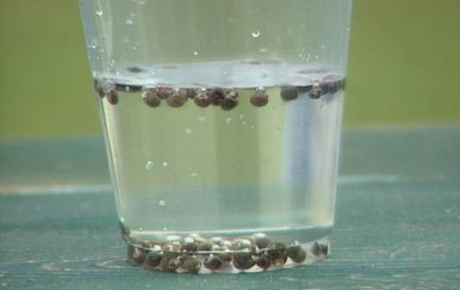
Подготовка семян перед посевом
Одним из самых важных этапов является подготовка семян перед посевом. К сожалению, многие садоводы игнорируют такую процедуру, надеясь, что производитель все уже сделал. И напрасно, так как в итоге семена не прорастают или всходят, но не все. Есть несколько подготовительных этапов, и у каждого из них свое предназначение:
1. Калибровка, или отбор качественных семян. Есть два способа, которые просты в применении. Первый — на основе содового раствора. На стакан воды понадобится одна чайная ложка соды. Жидкость необходимо размешать до однородного состояния, а после опустить туда семена. Посадочный материал необходимо оставить в жидкости на пять минут. За это время пустые и не пригодные для посева семена всплывут наверх, а хорошие опустятся на дно (их и можно сажать). После такого замачивания посевной материал необходимо хорошо промыть под проточной водой. Второй способ — соляной раствор (готовится в тех же пропорциях, что и содовый). Принцип действия тот же. Иногда садоводы используют для калибровки простую воду, но такой метод не всегда дает верный результат. Для мелких семян отбор производится маленькой шпажкой, которую натирают шерстяной тканью (чтобы палочка наэлектризовалась), а затем проводят над семенами: пустые притягиваются, и их убирают, а те, что остались лежать, можно сажать.

Slide 6
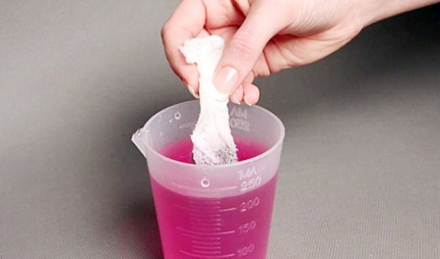
2. Протравливание. Эта процедура делается для того, чтобы в будущем растение меньше болело. Довольно часто протравливание выполняют для тех культур, которые растут в поле, например подсолнухов. Есть три способа протравливания. Первый — замачивание семян в 1%-ном растворе марганца. Посевной материал оставляют в жидкости на 20 минут. Второй способ — перекись водорода надо нагреть до сорока градусов и замочить в ней семена на 10 минут. После протравливания семена обязательно промываются под проточной водой. Третий способ — контрастный душ. Посевной материал сначала опускается в горячую (50 градусов) воду на 20 минут, а потом перекладывается в холодную на 20 минут.
3. Стратификация. Этот процесс направлен на то, чтобы семена лучше адаптировались к холодным условиям и более дружно всходили. Процедура небыстрая и занимает от трех до пяти месяцев. А некоторые садоводы утверждают, что чем дольше семена стратификуются, тем лучше. Сам процесс выглядит следующим образом: посевной материал выкладывается на влажные спонжики, марлю или другую ткань, сверху накрывается таким же материалом и опрыскивается из пульверизатора. После этого заготовку кладут на блюдце или в пластиковый контейнер и ставят в холодильник на нижнюю полку. В течении минимум трех месяцев семена надо хранить в прохладном месте (температура не выше +5 градусов). Семена надо периодически проверять, чтобы они не подсыхали, но и вода в емкости стоять не должна. Как вариант, можно стратифицировать семена в вермикулите или в песке. Но есть один минус: очень мелкие семена могут просто потеряться в сыпучей массе. Также для стратификации используют снег. Но такое удается не всегда, так как не у всех снежные зимы.

Slide 7
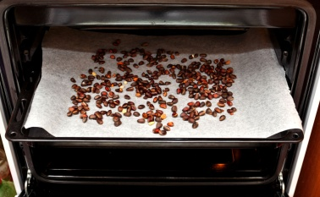
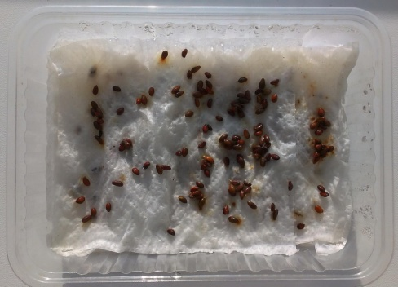
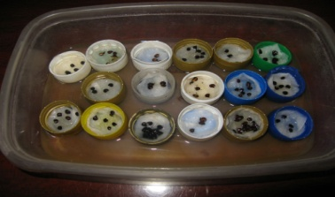
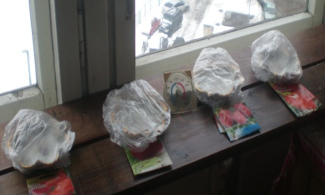
4. Закаливание. Эта процедура кране необходима теплолюбивым культурам, таким как тыква или растения семейства пасленовых (картофель, баклажаны, перец, томаты и т. д.). Закаливание увеличивает выносливость овощных культур, а также делает их менее восприимчивыми к перепадам температуры. Суть процедуры следующая: семена, которые уже должны быть набухшими после стратификации, в течении двух-трех дней держат то при низкой температуре (не выше +3 градуса), то при высокой (+18 градусов). Держать при той или иной температуре посевной материал надо 12 часов. После закаливания семечки необходимо оставить при комнатной температуре.
5. Прогревание. Процедура направлена на то, чтобы увеличить количество всходов. Делается прогревание очень просто: семена заворачиваются в марлю и кладутся на батарею, где и лежат от двух до четырех часов. Как вариант, можно использовать духовку. В ней температура не должна превышать 60-ти градусов. В духовом шкафу семена греются также от 2 до 4 часов
Чтобы всходы взошли одновременно, рекомендуется провести замачивание непосредственно перед посевом. Для этого лучше использовать талую или очищенную воду. Главное — чтобы в ней не было хлора. Понадобится также емкость с высокими бортиками. В нее необходимо положить ткань, а сверху высыпать семена. Очень важно, чтобы они лежали одним слоем. После этого семена заливаются водой, но так, чтобы они не плавали. Теперь надо сверху накрыть семена таким же материалом, что и внизу, и поставить емкость в темное место. Для разных растений требуется разное количество времени. Например, бобовым и капустным достаточно 20 часов, а лебедовым, астровым и пасленовым требуется больше — до 40 часов.

Slide 8
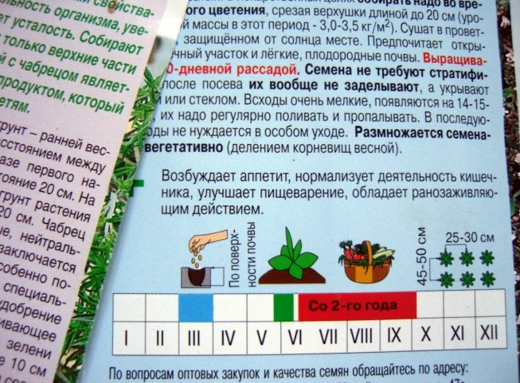
При посадке семян необходимо учитывать следующие сроки, которые зависят от посадочного материала и ряда внешних факторов: Вегетационный период (указан на упаковке). Некоторые растения очень быстро всходят, растут и дают урожай или начинают цвести. Другим требуется больше времени. Особенно следует учитывать вегетационный период северным регионам России, так как зимы там затяжные, а лето короткое и холодное. Многие растения просто не успевают расцвести или дать урожай до наступления холодов. Возраст рассады (также указан на упаковке). Растения по-разному переносят пересадку в грунт, поэтому следует дождаться того момента, когда цветок или овощная культура будут готовы к пересадке. Скорость прорастания семян у всех растений разная и может зависеть от того, была ли проведена подготовка семян перед посадкой. Чтобы ускорить прорастание, можно использовать стимуляторы роста («Эпин», «Циркон», «Корневин»). Они неопасны для растений.
При вычислении сроков посева семян не надо торопиться. Важно помнить, что некоторые растения не проращивают в горшках, а сразу сажают в открытый грунт (в большинстве случаев это уличные цветы). Также важно решить, где будет выращиваться культура или растение. Например, пересадку саженцев в теплицу или оранжерею можно проводить в середине мая (если зима не затяжная). А для посадки в открытый грунт лучше дождаться лета.

Slide 9
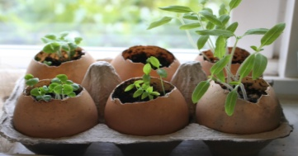
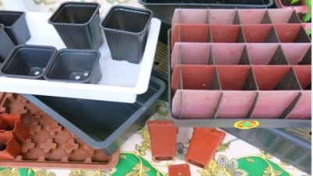
Посадка семян
Сам процесс посадки семян проходит у каждого садовода по особому ритуалу. Но прежде стоит подобрать емкости для посадки. Сейчас есть разные варианты, которые подходят для выращивания самых разных культур. Огороднику остается только выбрать удобную тару. Емкости для посадки семян: --- деревянный ящик (только в данном варианте придется продумать поддон для такой большой емкости);
-торфяные горшки, таблетки, кассеты (отличный материал, который потом можно вместе с саженцами сажать в грунт);
-кассеты из полистирола (очень удобные, использовать их можно несколько раз);
-цветочные горшки разных форм.
Довольно часто садоводы делают горшочки для выращивания из подручных средств, например, яичной скорлупы, пластиковых бутылок, полиэтилена и прочих материалов. Каких-то особых правил при выборе емкости нет, поэтому здесь все зависит от индивидуальных предпочтений садовода.

Slide 10
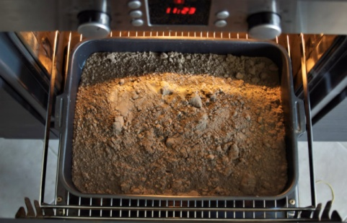
Что касается выбора субстрата, здесь тоже нет трудностей. Лучше всего купить уже готовый грунт, в котором содержатся все полезные витамины и минералы. Единственное, что надо сделать, — это дренажный слой, чтобы влага не застаивалась и субстрат не начал гнить.
При посадке следует учитывать: Правильное расположение семян.
Не стоит экономить место: между семечками должно быть минимум три сантиметра, поэтому при выборе емкостей это следует учитывать. В случае использования кассеты такой проблемы нет, так как там емкость уже разделена на отсеки. Если расположить семена слишком близко, есть риск, что какое-то растение не получит свою порцию воды и питательных веществ. При слишком близкой посадке потребуется пикировка.
Заглублять или высеивать семена на поверхность? Пожалуй, в этом вопросе нет однозначного ответа, и отталкиваться необходимо от особенностей того или иного растения. В любом случае при заглублении нельзя опускать семена слишком низко (максимум на 1,5-2 сантиметра), так как это увеличивает сроки прорастания. У садоводов есть одно правило: если растение теплолюбивое, то его лучше высеять по поверхности, слегка присыпав субстратом. На самом деле посев — это одна из простых и быстрых процедур. Далее необходимо только осуществлять должный уход за семенами, чтобы они проросли.

Slide 11
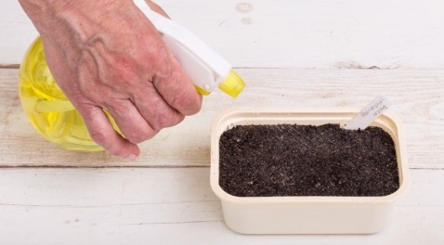
Уход за семенами после посадки
Дальнейший уход за семенами после посадки — это, наверное, самый разноплановый этап, так как у каждой культуры свои особенности, а у каждого садовода свой подход. Но есть общие правила, которых необходимо придерживаться в любом случае:
1.Полив после посева делать нельзя! Это приводит к тому, что семена вместе с почвой углубляются еще ниже. А при поверхностном посеве жидкость их вымывает. Если перед посевом по каким-то причинам субстрат не был увлажнен, то его лучше не полить, а опрыскать из пульверизатора. Стоит помнить, что использовать можно только воду комнатной температуры. При этом она должна быть отстоянной или очищенной. Надо стараться, чтобы грунт всегда был немного влажным, но не сырым.
2.Освещение. Для прорастания семенам требуется умеренный свет. А вот рассаде требуется минимум 12 часов светового дня. Если света недостаточно, то необходимо установить специальные лампы.

Slide 12
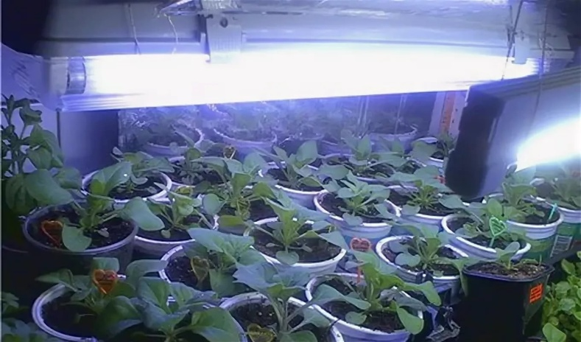
3.Температура должна быть умеренной. Если будет прохладно, то семена будут долго прорастать, а самые слабые и вовсе могут не прорасти. Как правило, емкости с семенами ставят на подоконник, но не все знают о том, что температура возле окна на несколько градусов ниже, чем в самой комнате. Идеальная температура для прорастания семян — +17...+20 градусов. Некоторые садоводы, чтобы ускорить процесс и создать благоприятные условия, делают мини-теплички из стекла или полиэтилена. Когда семена прорастут, такую тепличку убирают. Также стоит учитывать, что, когда рассада прорастет, температура должна быть на 3-5 градусов выше, чем до этого.
4.Надо ли подкармливать рассаду? Пренебрегать данным процессом не стоит, так как правильные удобрения сделают растения крепче и выносливее. Оптимальным вариантом считаются классические минеральные подкормки. А вот использовать свежий навоз — дело рискованное, так как он может сжечь молодые корешки. Для некоторых овощных культур допустимо использование компоста.
Несмотря на то, что семена прошли стратификацию и закаливание, рассаду тоже надо постепенно адаптировать к внешним условиям. Поэтому, когда на рассаде буде уже два-три листочка, можно начинать выносить емкости на свежий воздух. Первая процедура должна длиться совсем недолго — 5-10 минут. На следующий день закаливание будет длиться дольше — 15 минут, и так постепенно необходимо увеличивать количество пребывания ростков на свежем воздухе. Если отнестись к посадке семя в горшок со всей серьезностью, то можно заметить, сколько важных этапов необходимо пройти семечку, прежде чем оно взойдет. Чтобы сделать этот процесс максимально простым для семян, садоводу следует внимательно отнестись ко всем этапам, так как получение хорошего урожая начинается с малого.

Slide 13
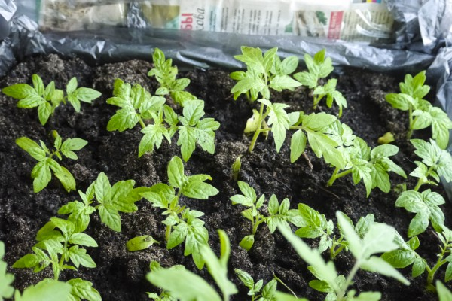
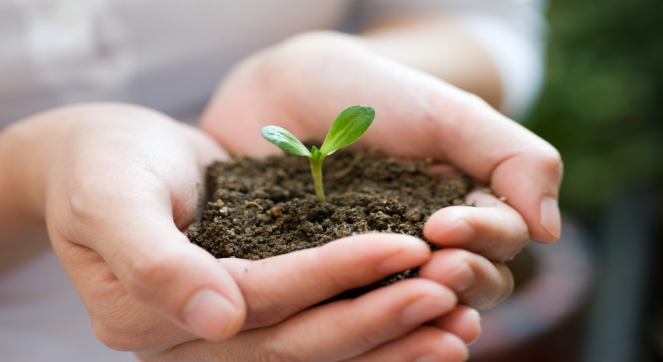
Спасибо за внимание!

